Slide 1

Therapieresistente hypertensie
Bert-Jan van den Born, AMC, Amsterdam

Slide 2
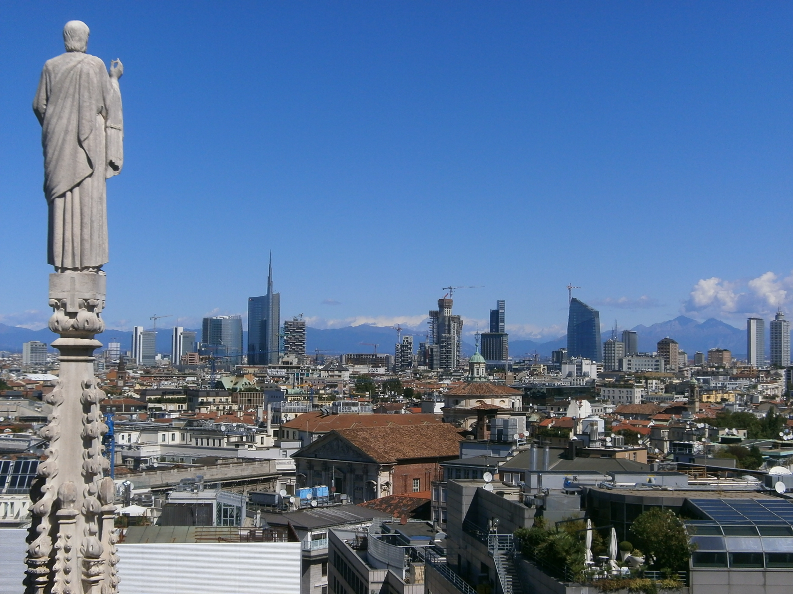

Slide 3
Zoekstrategie
Meeting + USB stick met abstracts: ‘resistant hypertension’/ ‘resistance’/ ‘hypertension + uncontrolled’

Slide 4
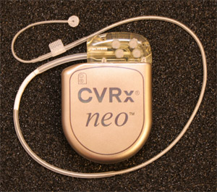
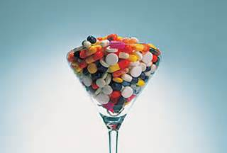
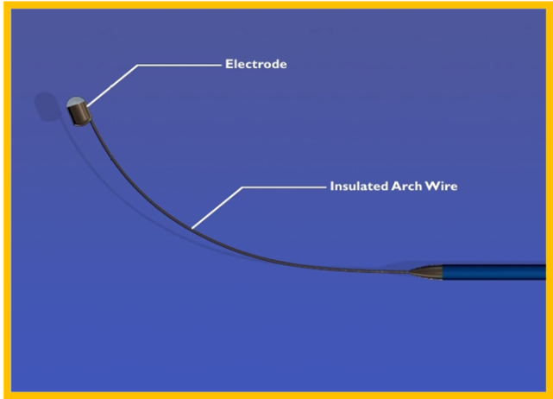
Therapieresistente hypertensie
CV risico bij pnten met RHT ?
Hoeveel pnten met RHT zijn echt resistent ?
Prevalentie secundaire oorzaken bij RHT ?
Nieuwe behandelingsstrategieën ?

Slide 5
Definitie RHT
Therapieresistentie: ondanks 3 middelen in adequate dosis, incl. een diureticum, bloeddruk ≥140/90 mmHg. Calhoun, Hypertension 2008
Ongecontroleerd met 3 middelen + gecontroleerd met 4 middelen ~ hogere prevalentie

Slide 6
Risicofactoren RHT
Non-RHT RHT
Egan, Circulation 2011:1046

Slide 7
Resistente HT en CV risico
Kaiser Permanente health care centers in Noord Californie en Colorado
Nieuw gediagnosticeerde RHT (≥3 drugs uncontrolled, ≥4 drugs controlled)
RHT (n=3960) vs non-RHT (n=19952), gem. leeftijd 60 jaar
Mediane follow up FU 3.8 yrs
CVD 18.0% RHT vs 13.5% non-RHT
OR 1.54 ongecorrigeerd, OR 1.47 na correctie voor alles (behalve hypertensie)
Daugherty, Circulation 2012:1635
Notes:
Most of the excess risk is born out of the BP
Framingham risk score

Slide 8
Prevalentie RHT
Prevalentie RHT in NHANES
RHT ≥ 3 middelen ‘uncontrolled’
Zweedse database:
44.077 HT patienten uit 48 gezondheidscentra
Periode 2001-2008
RHT ≥ 3 middelen ‘uncontrolled’ = 3.2%
1988-1994 5.5%
1999-2004 8.5%
2005-2008 11.8%
Egan, Circulation 2011:1046
L. Holmqvist , ESH2013

Slide 9
‘Ware’ RHT
Pseudoresistentie =
- non-adherentie/non-persistence
- white coat effect ~ normale ABPM
Ware resistentie = RHT – (WCE + non-adherentie)
Notes:
200.000+ pnts starting on BP lowering drugs for HT, after 1 yr refill rate >80% of prescriptions

Slide 10
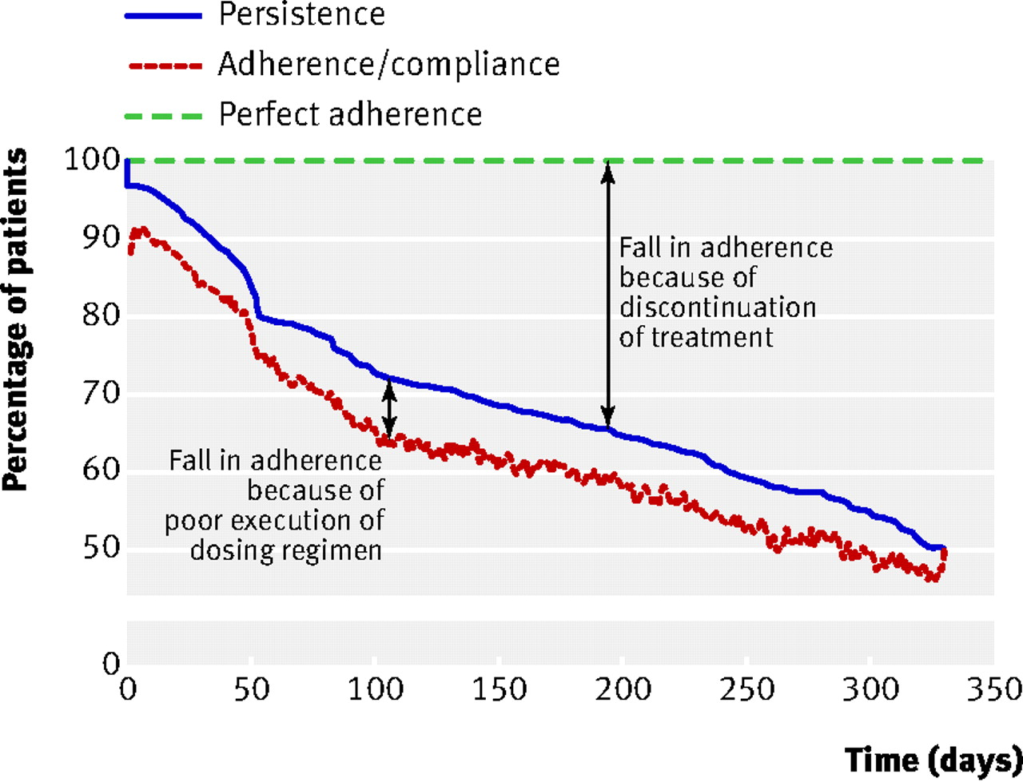
Non-adherence
Non-adherence:
50-60% 1ste jaar
Non-persistence:
40-50% 1ste jaar
Vrijens, BMJ 2008
Non-persistence: 26% staakt medicatie in het eerste jaar, additioneel 9% tijdens het 2de jaar, 1% niet gestart.
M. Qvarnström, J Hypertens e60
Notes:
200.000+ pnts starting on BP lowering drugs for HT, after 1 yr refill rate >80% of prescriptions

Slide 11
Non-adherence in RHT
Kaiser Permanente Noord Californie & Colorado
Nieuw gediagnosticeerde RHT (≥3 drugs uncontrolled, ≥4 drugs controlled)
Adherent = >80% van de dagen gecovered door recept
Follow-up: 1 jaar
RHT: n=3550, gem. 60 jaar, 61% ‘wit’
Control rate: 22% naar 55%
Daugherty, Hypertension 2012
Notes:
200.000+ pnts starting on BP lowering drugs for HT, after 1 yr refill rate >80% of prescriptions

Slide 12
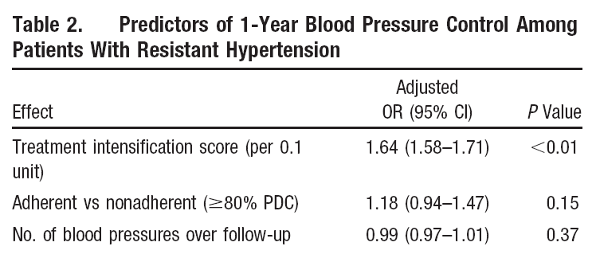
Non-adherence in RHT
Adherentie: gem. adherentie 85% (95%CI 69%-95%)
58% na 1 jaar <80% dagen gecovered
Daugherty, Hypertension 2012
Notes:
200.000+ pnts starting on BP lowering drugs for HT, after 1 yr refill rate >80% of prescriptions

Slide 13
White coat RHT
Witte jas effect: Spanish ABPM registry
primary care + gespecialiseerde centra ~ 68.000
Prevalentie RHT 12.2%
=37.5%
De la Sierra, Hypertension 2011
Notes:
200.000+ pnts starting on BP lowering drugs for HT, after 1 yr refill rate >80% of prescriptions

Slide 14
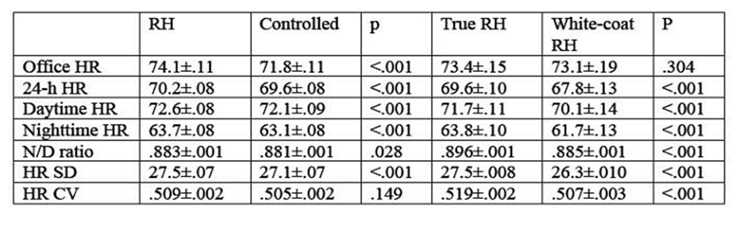
RHT vs white coat RHT
Is er onderscheid tussen true RHT en white coat RHT mbt HRV ?
9049 pnten met true RHT met 5270 white coat HT
Correctie voor leeftijd, geslacht, beta-blokkers
RHT wordt itt WCRHT gekenmerkt door (iets) verhoogde HR variabiliteit ~ hogere sympaticus activiteit
De la Sierra, ESH 2013
Notes:
CV SD/gemiddelde

Slide 15
Samenvatting I
Resistente HT lijkt minder vaak voor te komen in Europa dan in de VS ~ 3%
Ware resistentie veel zeldzamer: 1.5% ?
Therapeutic inertia is een belangrijke oorzaak van RHT
~ Hoe kunnen we het beter doen ?
Notes:
200.000+ pnts starting on BP lowering drugs for HT, after 1 yr refill rate >80% of prescriptions

Slide 16
Secundaire oorzaken
- bilaterale bijnierhyperplasie
→ MR antagonist
- aldosteron producerend adenoom
→ adrenalectomie

Slide 17
Prevalentie PA in HT
609 pnten met HT in primary care setting
Screening test + 63, + ZBT in 37 (~6%)
1 met hypokaliemie (K 3.4 mmol/l)
Mosso, Hypertension 2003
Notes:
side effects 10-30%, Dose dependent

Slide 18
Prevalentie PA in RHT
88 opeenvolgende pnten verwezen ivm RHT
Screening test (PRA, aldosteron) zonder diuretica + ZB
65% beta-blokker, 87% ACE of ARB
Positieve test bij 18/88 (20%), 31% kalium ≤3.5 mmol/l
Geen informatie over aanwezigheid APA
Calhoun, Hypertension 2002
Notes:
side effects 10-30%, Dose dependent

Slide 19
Prevalentie PA in RHT
Prevalentie van APA bij patienten met RHT
Setting: ‘hypertension clinic’
149/980 (15%) RHT
Standaard work-up incl. biochemie, CT-bijnieren
54/149 afw. screening, 11 pnten APA (7%), 19 bijnierhyperplasie, rest normale zoutbelasting ?
Caruso, ESH 2013
Notes:
side effects 10-30%, Dose dependent

Slide 20
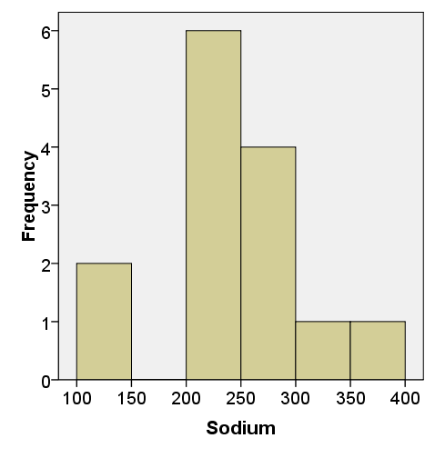
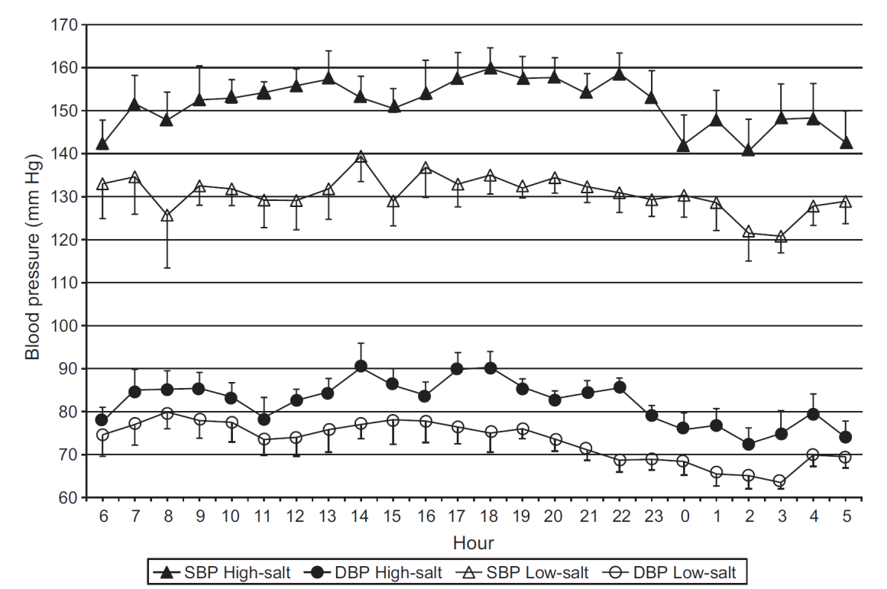
Volume overload
14 consecutive pnts referred with RHT
Age 49±13 jaar, 60% male, 53% white
UNa 240+/-70 mmol/24 hrs (normal 100 mmol/ 24 hrs)
12 pnts with RHT
Low salt (50 mmol/24 hrs)
High salt (250 mmol/24 hrs)
∆ 20 mmHg
∆ 10 mmHg
Pimenta, Hypertension 2009:475
Notes:
More than twice daily recommended salt intake.
Baseline salt 200 mmol/day
Cross over 4 weeks with 2 weeks regular diet.

Slide 21
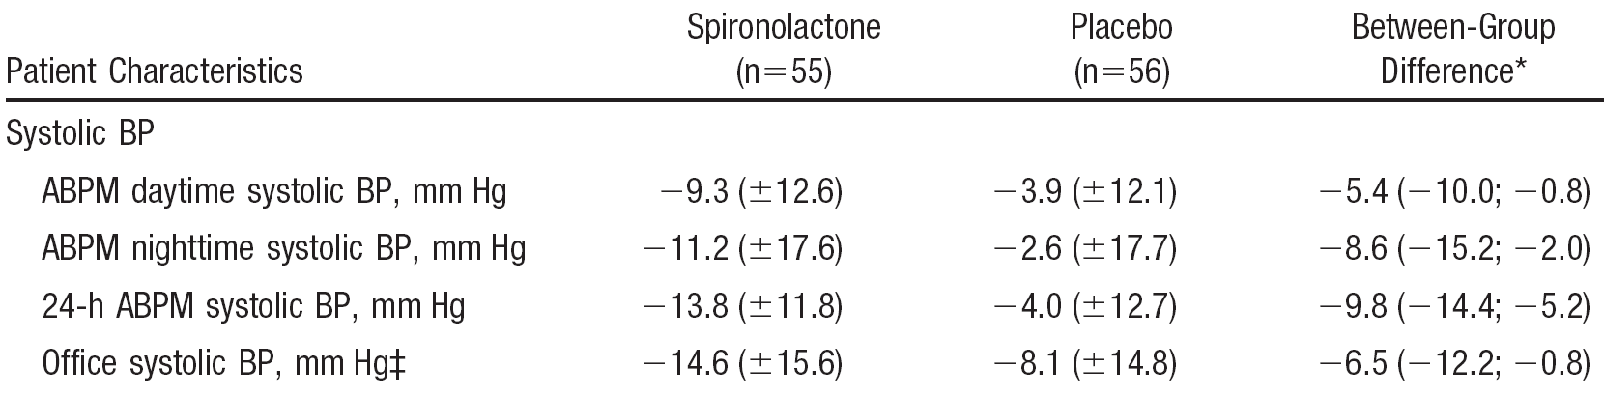
MR antagonists
Aldosterone 25 mg vs placebo for 8 weeks in 2x55 pnts with RHT
Lower PRA, but not aldosterone predicts BP response ~ volume overload
Vaklavik, Hypertension 2011:1069

Slide 22
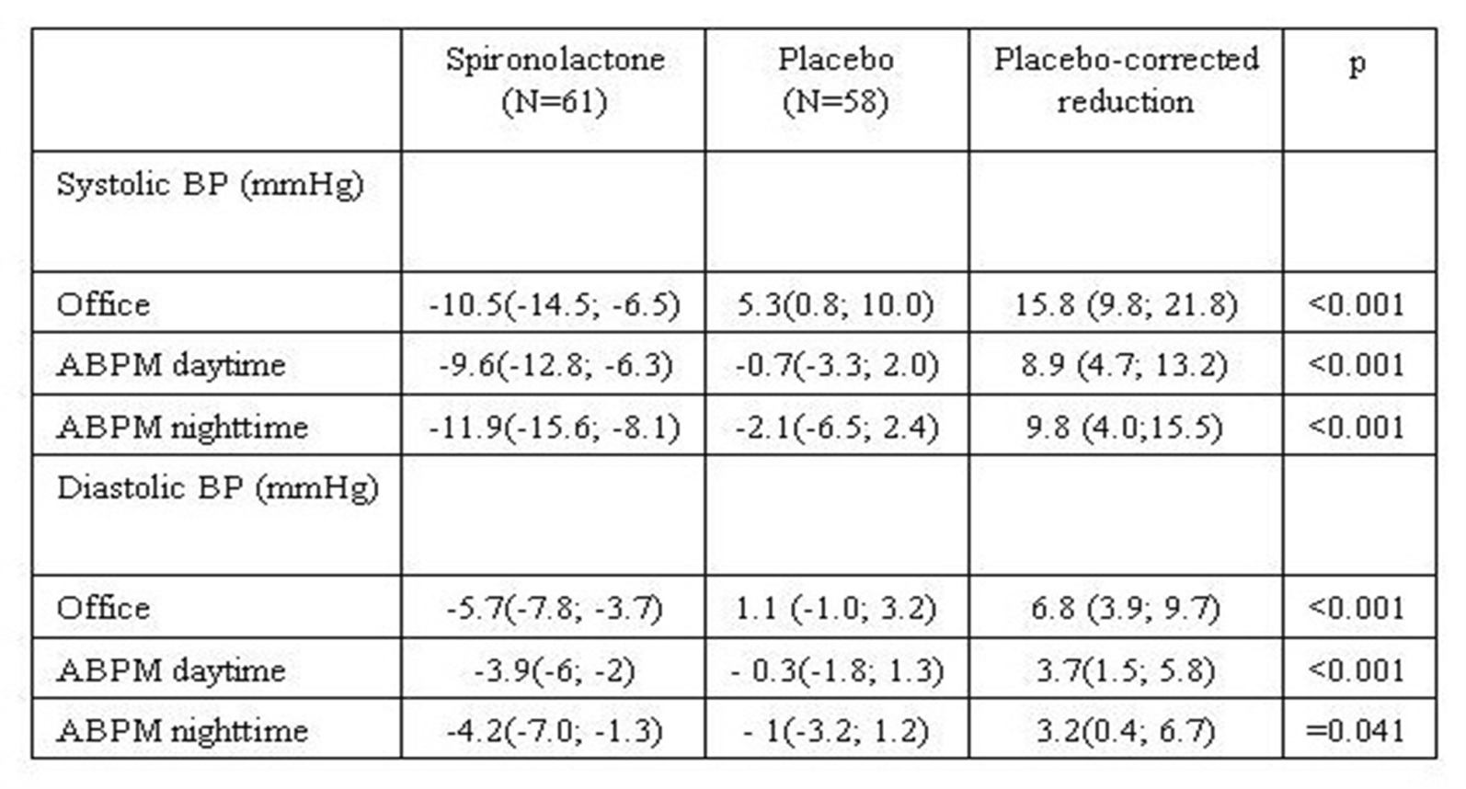
MRA bij diabeten met RHT
N=119 pnten met DM2 en >130/80 mmHg bij ABPM
Spironolacton 25 mg → 50 mg tot BP<130/80 mmHg
ABPM voor en na (16 weken)
Hyperkaliemie: discontinuatie in 1, dosisreductie in 3
Oxlund, ESH 2013

Slide 23
MRA bij diabeten met RHT
MRA óók effectief bij DM met RHT
Oxlund, ESH 2013

Slide 24
ESC/ESH richtlijn 2007
ESH 2007

Slide 25
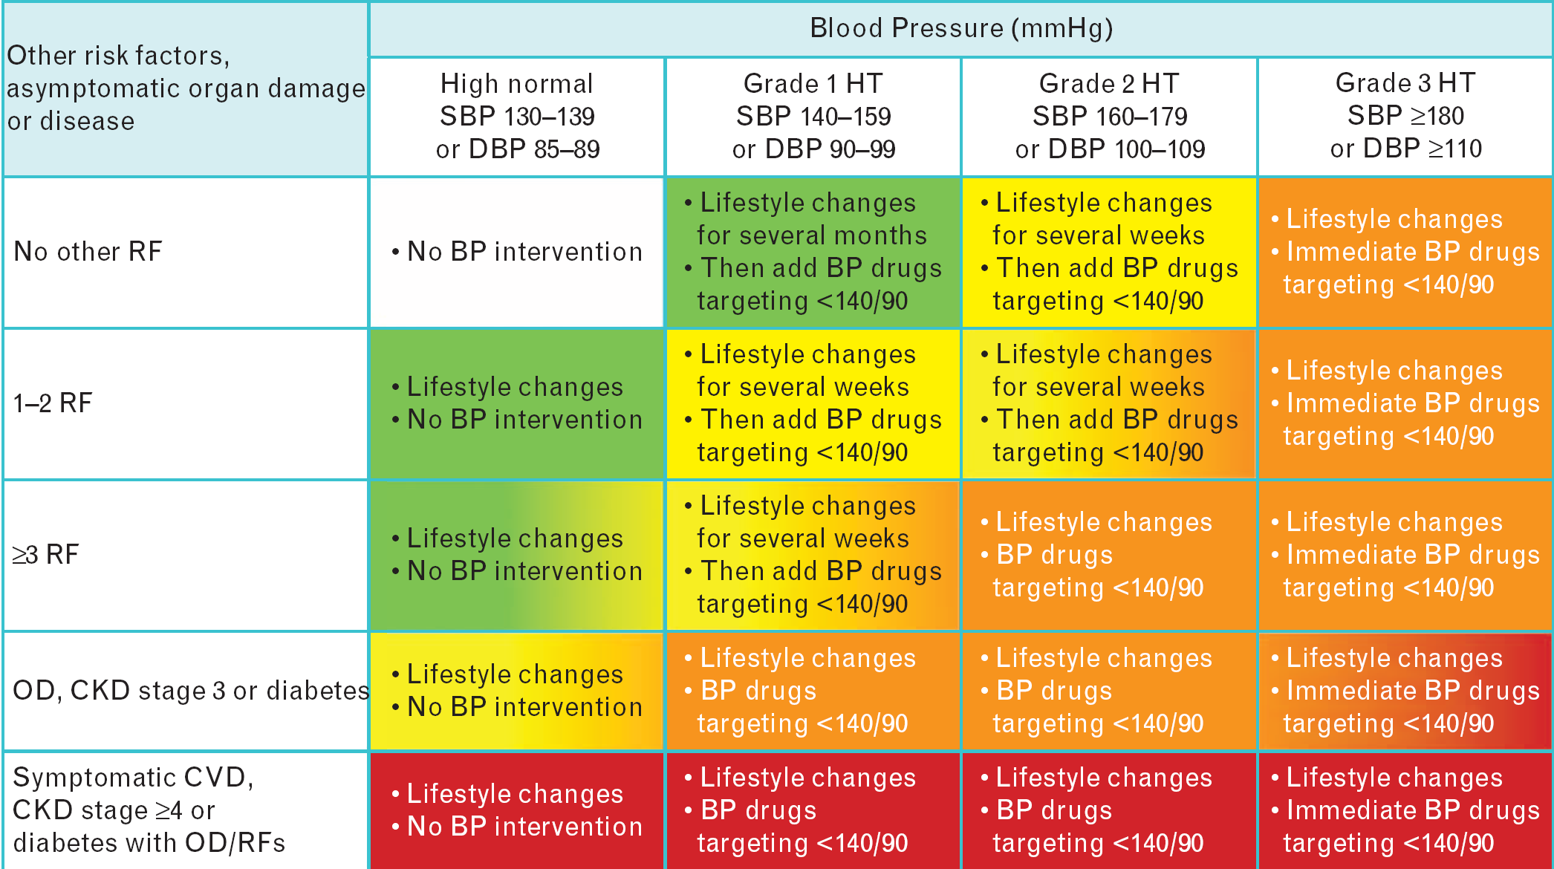
ESC/ESH richtlijn 2013
ESH 2013

Slide 26
ESC/ESH richtlijn 2013
ESH 2013

Slide 27
Target vs achieved
HOPE
200
All patients
200
Diabetics
PROGRESS
mmHg
mmHg
CAPPP
Micro HOPE
INSIGHT
190
CAPPP
190
NORDIL
INSIGHT
VALUE
180
HOT
180
HOT
STONE
170
170
UKPDS
STOP-2
STOP-2
160
ALLHAT 1
160
LIFE
FACET
LIFE
150
ALLHAT 2
RENAAL
150
IDNT
140
ANBP2
140
IRMA
INVEST
130
SCOPE
ABCD
ASCOT
130
B
T
120
VALUE
B
T
10604 M
* Most patients under ≥ 2 drugs
Mancia and Grassi
Notes:
27

Slide 28
 | ACCORD | ROADMAP | ALTITUDE
Age | 62 | 58 | 65
GFR | 92 | 85 | 52
Baseline BP | 139/76 | 136/80 | 135/74
Microalb/kreat | 14 mg/g | 4 mg/g | 200 mg/g
Retinopathy | 49% | ? | 37%
CVD% | 34 | 30 (almost all CAD) | 48
Target BP | 119/64 | 126/74 | 133/73
Outcome | No difference in CV events Decreased risk of non-fatal stroke (NNT 1:200 5 jr) | Reduction in microalb. No differences in composite endpoint Increased risk of death from CVE | Tendency to increased risk of CVE (p=0.12 for PE) Stopped prematurely for futility
Notes:
Hyperkalemia in ROADMAP not different, hypotension 2.6% vs 0.3%
28

Slide 29
Samenvatting II
APA komt relatief veel voor (~5-10%) als oorzaak voor RHT
MR antagonisten ook voor pnten met DM en RHT <140/90 mmHg voldoende !
Minder stringente criteria ~ afname RHT 2014
Notes:
Uncomplicated RHT

